Slide 1
Vzdělávací oblast: Jazyk a jazyková komunikace Vyučovací předmět: Český jazyk a literatura Ročník: 6. ročník Anotace: Pohádky tisíce a jedné noci charakteristika pohádek, výklad literárního pojmu (rámcový příběh), ukázka arabštiny, text pohádky Podpora vzdělávání v ZŠ Židlochovice, Tyršova 611 Autor materiálu: Mgr. Petra Karpíšková

Slide 2
Pohádky tisíce a jedné noci

Slide 3
Tisíc a jedna noc
arabsky كتاب ألف ليلة وليلة‎ Kitāb Alf Layla wa-Layla)
Je středověká arabská anonymní sbírka lidových pohádek, bajek, anekdot.
Vznikala od 7. do 16. století.
Ukazuje tehdejší život v arabských zemích.

Slide 4
Rámcový příběh
kniha má 1 hlavní příběh a v rámci tohoto příběhu jsou vyprávěny menší příběhy
Šahrazád vyprávěla králi po dobu tisíce a jedné noci příběhy, které byly tak dlouhé, že nikdy nekončily se svítáním, a král byl vždy zvědav na pokračování.

Slide 5
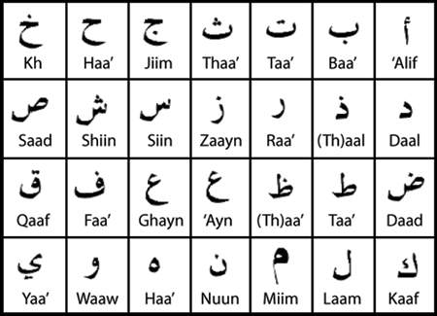
Arabština اللغة العربية
Semitský jazyk
píše se zprava doleva
jazyk koránu (svatá kniha islámu)

Slide 7
Pohádky
Pohádka o ebenovém koni
Dobrodružství Sindibáda námořníka
Alí Baba a čtyřicet loupežníků
Pohádka o Abú Kírovi a Abú Sírovi
Aladinova kouzelná lampa

Slide 8
Pracovní list a text pohádky

Slide 9
Použité zdroje
HRUBÍN, František. Pohádky z tisíce a jedné noci. Praha: Albatros, 1985. 88 s.
•Pohádky tisíce a jedné noci. In Wikipedia: thefree encyclopedia[online]. St. Petersburg(Florida): WikipediaFoundation, 18.2.2007, last modifiedon 18.2.2007 [cit. 2011-02-17]. Dostupné z WWW: <http://cs.wikipedia.org/wiki/Pohádky_tisíce_a_jedné_noci>.
•Arabština. In Wikipedia: thefree encyclopedia[online]. St. Petersburg(Florida): WikipediaFoundation, 9.7.2004, last modifiedon 11.2.2007 [cit. 2011-02-17]. Dostupné z WWW: <http://cs.wikipedia.org/wiki/Arabština>.
•Obrázky [cit. 2011-09-14]
http://nd05.jxs.cz/692/775/96f68969c3_77398290_o2.jpg
http://nd04.jxs.cz/348/074/72b4aea518_75030897_o2.gif
http://cs.wikipedia.org/wiki/Soubor:Sultan_Pardons_Scheherazade.jpg
http://4.bp.blogspot.com/_TKWw0wOmSKs/SaGp8UiPaWI/AAAAAAAAAEI/nTollrLNh5E/s320/jew-bwa-ha-ha.gif
http://www.abatar.cz/images/pohadkove_obrazky/abu_kir_a_abu_sir_02_jede_na_oslu_obracene.gif

